Slide 1
Zdravotní rizika plynoucí z obezity
Monika Kunzová
Podklady Mgr. Markéty Grulichové, Ph.D.

Slide 2

OSNOVA PŘEDNÁŠKY
Metabolický syndrom
  Úvod k metanolickému syndromu
  Patogeneze
  Rizikové faktory metabolického syndromu (RF MS)
  Prevence metabolického syndromu
Kardiovaskulární onemocnění
  Endoteliální dysfunkce
  Kardiomiopatie
  Ischemická choroba srdeční
  Náhlá smrt
  CMP
  Tromboembolická nemoc
Syndrom spánkové apnoe
  Symptomatologie
  Diagnostika
  Predisponující faktory
  Zdravotní rizika
  Léčba
Onkologická onemocnění
  Karcinogeneze
  Faktory ovlivňující karcinogenezi
  Protinádorová terapie

Slide 3
Metabolický syndrom
Vysoký výskyt
Může postihnout až 50 % populace
Spolupůsobení rizikových faktorů
Notes:
Metabolický syndrom je onemocnění s vysokým výskytem a v našich životních podmínkách může postihnout až 50 % populace. Tvoří jej soubor rizikových faktorů vyskytujících se společně.

Slide 4
Patogeneze metabolického syndromu (MS)
vliv prostředí
  absence pohybu
  nadměrný energetický příjem
  sedavé zaměstnání
  přítomnost stresu
genetická zátěž
rodinná anamnéza
  hypertenze
  diabetes
  obezita
patogeneze MS není zcela objasněna
Vazby
Notes:
Hlavní příčinou je vliv prostředí – absence pohybu, nadměrný energetický příjem, sedavé zaměstnání, přítomnost stresu. Významná je i genetická zátěž. Tyto faktory zároveň působí u jedinců, kteří mají v rodinné anamnéze pozitivní výskyt rizikových faktorů MS (zejména hypertenzi, diabetes, obezitu). Jednoznačná patogeneze MS není zcela objasněna (rizikové faktory mezi sebou mají významné vazby a přítomnost jednoho zvyšuje pravděpodobnost vzniku dalších).

Slide 5
Patogeneze metabolického syndromu (MS)
inzulinorezistence → endotelová dysfunkce → systémový zánět
vyšší riziko akcelerace aterosklerózy → vyšší riziko vzniku KVO/ diabetu mellitu/onkologických onemocnění
Notes:
Rizikové faktory vznikají na podkladě inzulinorezistence (vede k endotelové dysfunkci a systémovému zánětu; souvisí významně s vyšším rizikem akcelerace aterosklerózy a s tím spojeného výskytu KVO; dále diabetu mellitu, onkologických onemocnění atd.

Slide 6
Patogeneze metabolického syndromu (MS)
rizikové faktory narůstají s věkem
výskyt jednoho z rizikových faktorů MS zvyšuje pravděpodobnost výskytu dalších rizikových faktorů
snížení projevu jednoho rizikového faktoru MS pravděpodobně vyvolá snížení dalších rizikových faktorů

Slide 7
Patogeneze metabolického syndromu (MS)
osoba s MS
  přítomnost proaterogenního stavu
  přítomnost prozánětlivého stavu
  přítomnost prokoagulačního stavu
  snížená fibrinolytická aktivita
  zvýšené prozánětlivé markery
  zvýšené markery systémového zánětu
Notes:
Pro lepší pochopení problematiky doporučuji zhlédnout toto video: https://www.youtube.com/watch?v=4LzVGGJiuBA&t=17s

Slide 8
RF MS: 1. Dyslipidemie
  TAG ≥ 1,7 mmol/l
  snížení HDL (muži <0,9 mmol/l, ženy <1,1 mmol/l)
  Zvýšení LDL a VLDL
  některé zdroje dělí jako samostatné složky MS a) zvýšení TAG a b) snížení HDL

Slide 9
RF MS: 1. Dyslipidemie
větší utilizace tuku, stoupají neesterifikované MK, produkce VLDL, snižuje se konverze VLDL-LDL, snižuje se aktivita lipázy a je nižší clearance TAG a chylomiker
u MS nemusí být celková hypercholesterolemie, ale spíše snížený HDL a zvýšený LDL a TAG
výskyt malých denzních lipoproteinů LDL významně zvyšuje riziko aterogeneze

Slide 10
RF MS: 1. Dyslipidemie
u potomků diabetiků a obézních lze již v období dospívání pozorovat vyšší TAG a snížení HDL
důsledné sledování krevních lipidů v rámci preventivních prohlídek je tedy zcela esenciální pro brzkou detekci těchto poruch

Slide 11
RF MS: 2. Abdominální obezita
androidní typ obezity
zvýšení složek MS se vyskytuje již u nadváhy
rizika stoupají od BMI 25, přičemž od BMI 27 stoupají strmě
hodnoty obvodu pasu nad hranicí 102 cm u mužů a 88 cm u žen
riziko MS již od obvodu pasu při nadváze?
  94 cm pro muže a 80 cm pro ženy
Notes:
Některá literatura udává riziko MS již od obvodu pasu při nadváze tj. 94 cm pro muže a 80 cm pro ženy.

Slide 12
RF MS: 2. Abdominální obezita
hormonální aktivita tukové tkáně
  tvorba růstových faktorů či stimulace tvorby prozánětlivých cytokinů
vyšší výskyt apoptózy adipocytů
  přítomnost chronického zánětu (viz přednáška tuková tkáň)
angiotenzinogen produkovaný tukovou tkání je jeden z mechanismů, který může vysvětlovat vztah mezi obezitou a hypertenzí
sekrece rezistinu vyvolává periferní inzulinorezistence (snížené účinnosti inzulinu ve svalové a tukové tkáni)

Slide 13
RF MS: 3. Porucha metabolismu glukózy
přítomnost dlouhodobé hyperglykemie
porušená glykemie na lačno (prediabetes) 5,6–6,9 mmol/l
glykemie na lačno >11,0 mmol/l – diabetes
hyperinzulinemie
inzulinorezistence (vyjádřená zejména ve svalech)

Slide 14
RF MS: 4. Arteriální hypertenze
hodnoty tlaku ≥ 130/85 mmHg/antihypertenzní léčba
MS u hypertoniků je spojen s vyšším výskytem hypertrofie levé komory
změna hmotnosti vede k výrazné změně systolického
i diastolického tlaku krve – a to přibližně o 1 mmHg na kilogram

Slide 15
RF MS: 4. Arteriální hypertenze
¾ neléčených hypertoniků mají pulz nad 75 → způsobený vyšší aktivitou sympatiku
hlavní komplikací hypertenze je vyšší výskyt CMP
riziko se zvyšuje v kombinaci s DM II.

Slide 16
RF MS: Shrnutí
přítomnost tří z pěti (rozdělení dyslipidemie na 2 složky) výše zmíněných složek je podmínkou pro diagnózu metabolického syndromu
v případě čtyř kategorií je podmínkou diagnózy MS přítomnost alespoň dvou složek
Notes:
*zajímavost: syndrom nízké porodní hmotnosti – v anamnéze u lidí s MS; domněnka určitého naprogramování organismu - nízká porodní hmotnost předurčí člověka k větší náchylnosti k rozvoji hypertenze nebo DM II.

Slide 17
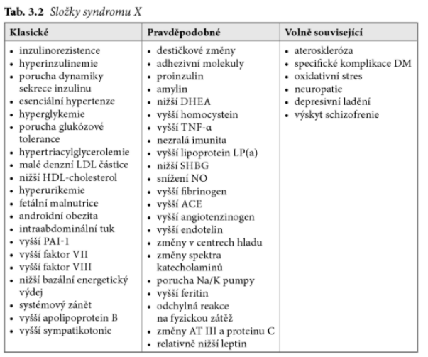
Další složky MS ukazuje následující tabulka
Složky syndromu X

Slide 18
Prevence MS
kontrola hmotnosti
snížení rizika vzniku abdominální obezity
správný životní styl
  vyvážený jídelníček
  pohybová aktivita
  nekuřáctví
Nezbytné lidí, u nichž je pozitivní RA na rizikové faktory
  vyšší krevní tlak, diabetes mellitus, či poruchy lipidového profilu atd.
obvod pasu u mužů < 94 cm, u žen < 80 cm

Slide 19
Léčba MS
komplexní přístup
snížit tělesnou hmotnost
  redukce tělesné hmotnosti je léčba první volby
  omezit nadměrný příjem nasycených MK a jednoduchých cukrů, vyšší příjem ovoce
  a zeleniny a komplexních sacharidů včetně vlákniny
  někdy dochází k využití nízkoenergetických diet v kombinaci s pohybovou aktivitou
  (ve střední zátěži alespoň 30 minut)
  cílem je redukce hmotnosti o 7–10 kg za 6–12 měsíců
  v případě neschopnosti redukce hmotnosti běžnou stravou, lze přistoupit k antiobezitikům, popřípadě k bariatrické operaci

Slide 20
Léčba MS
Léčba dyslipidemie
  redukce hmotnosti
  správně nastavený jídelníček
  pohybová aktivita
  farmakologická léčba (statiny, fibráty, inhinitory vstřebávání cholesterolu atd…)
Léčba porušené glukózové tolerance
  terapie DM II. adekvátním způsobem (viz. Diabetologie)
Léčba hypertenze
  130/85 mmHg - zahájena terapie nefarmakologická
  nad 140/90 mmHg - nutné přistoupit k terapii farmakologické

Slide 21

Kardiovaskulární onemocnění a obezita

Slide 22
Kardiovaskulární onemocnění a obezita
obezita - nezávislý rizikový faktor KVO
  hypertenze
  ischemická choroba srdeční
  srdeční selhávání
  arytmie
  náhlá smrt

Slide 23
Kardiovaskulární onemocnění a obezita
zmnožení tukové tkáně u obézních jedinců ovlivňuje oběhový systém zvyšováním srdečního výdeje
  Průtok krve v tuku je za klidových podmínek 2–3 ml/min./100 g tukové tkáně
  Tento průtok se může zvětšit až desetkrát, ale přesto je asi třetinový ve srovnání s perfuzí kosterního svalstva.
  S vyšším stupněm obezity perfuze tukové tkáně na jednotku hmotnosti klesá v důsledku snížené vaskularizace zmnožené tukové tkáně.

Slide 24
Kardiovaskulární onemocnění a obezita
vyšší srdeční výdej u obezity je především důsledkem zvýšení tepového objemu
zvýšení plnicího tlaku a objemu vede k hypertrofii levé komory
následné zvětšení a dilatace levé síně predisponuje obézního jedince k častějšímu výskytu fibrilace síní
lze pozorovat změny na EKG

Slide 25
Kardiovaskulární onemocnění a obezita
častý výskyt zvýšené rezistence v plicním řečišti
  bývá důsledkem syndromu plicní hypoventilace nebo spánkové apnoe
se vzestupem BMI vzniká riziko kongestivního srdečního selhání
  vzestup o jednu jednotku BMI u mužů – vyšší riziko o 5 %
  vzestup o jednu jednotku BMI u žen – vyšší riziko o 7 %
Notes:
Kongestivní srdeční selhání – městnavé srdeční selhání. Je provázeno výrazným zadržením vody a sodíku v těle s tvorbou otoků, popř. i hromaděním tekutiny v tělesných dutinách. Kongesce znamená zvětšení objemu tělesných tekutin nebo jejich redistribuci.

Slide 26
KVO: Endoteliální dysfunkce
rozvoj aterogeneze a trombogeneze
Působení prozánětilivých adipokinů
  TNF-alfa
  ILE-6
  CRP
  i leptin, rezistin a PAI-1
  tyto adipokiny přispívají i k inzulinorezistenci a propojují tak vyšší množství tukové tkáně
  s MS

Slide 27
KVO: Endoteliální dysfunkce
navozovaná zmnožením volných kyslíkových radikálů
předchází ztluštění intimy a tvorbě ateromového plátu a event. nasedajícího trombu, který má za následek uzávěr tepny
porucha koagulace s následnou trombogenezí
poruchu tonu cévní stěny
iniciální stadia procesu aterogeneze lze pozorovat častěji
již u obézních adolescentů než u normosteniků

Slide 28
KVO:Kardiomyopatie
projevuje se hromaděním tuku v epikardu a tukovou infiltrací myokardu
poruchy kontraktility
poruchy v převodním systému srdečním
hromadění tuku → lipotoxicita → apoptóza kardiomyocytů postižených tukovou degenerací

Slide 29
KVO: Ischemická choroba srdeční
vyšší riziko při abdominální obezitě
přítomnost dalších rizikových faktorů
  kouření
  hypertenze
  T2D
  dyslipidemie
rozvoj mohou podporovat cytokiny produkované v tukové tkáni
  TNF-alfa
  PAI-1 (marker aterotrombózy)
  angiotenzinogen
  IL-6
  rezistin
  adiponektin atd.
Notes:
PAI-1: inhibitor plazminogenového aktivátoru - PAI-1 je důležitý regulátor hemostázy. Stanovení polymorfizmu PAI-1 genu je velmi spolehlivým markerem aterotrombózy.

Slide 30
KVO: Náhlá smrt
Souvisí s výskytem arytmií
  souvisí s prodloužením intervalu QT na EKG
  délka QT intervalu je pozitivně asociována s BMI

Slide 31
KVO: Cévní mozková příhoda
prozánětlivý stav, zmnožení protrombogenních faktorů a někdy
i špatně kontrolovaná hypertenze
u obézních mužů (BMI > 30) je pozorován téměř dvojnásobný vzestup CMP oproti mužům s BMI < 25
vzestup BMI o jednu jednotku má za následek vzestup ischemických mozkových příhod o 4 %, přičemž výskyt krvácení do mozku se zvyšuje až o 6 %

Slide 32
KVO: Trombembolická nemoc
hluboká žilní trombóza - u obézních 2,5krát častěji
než u normosteniků
výskyt plicní embolie je při obezitě 2,21krát častější
v patogenezi se uplatňuje:
  změny v systému koagulace – zvýšená tvorba protrombogenních faktorů (PAI-1)
  stagnace žilní krve v oblasti dolních končetin (venostáza při zvýšeném nitrobřišním tlaku)

Slide 33
Obezita a syndrom spánkové apnoe (SSA)
spánková apnoe obstruktivního charakteru (OSA)
  časté epizody zástavy dechu ve spánku v důsledku ochabnutí horních cest dýchacích
OSA u 4 % mužů a u 2 % žen (3x nižší výskyt u premenopauzálních žen je dán pravděpodobně ochranným vlivem ženských pohlavních hormonů)

Slide 34
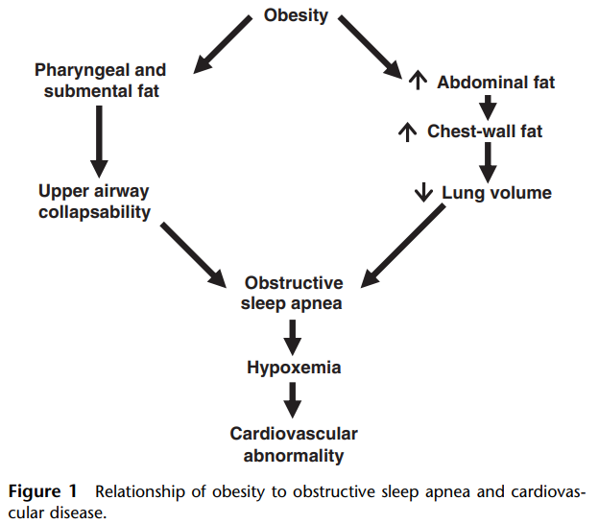
Obezita a syndrom spánkové apnoe (SSA)
zmnožením tuku v oblasti krku, ale i v oblasti viscerální
  riziko stoupá u obvodu krku 43 cm pro muže a 40,5 cm pro ženy
spojeno zejména s obezitou těžšího stupně

Slide 35
SSA: Symptomatologie
špatná kvalita spánku
chrápání
opakované probouzení během noci
někdy zvýšené noční pocení a polyurie
poruchy sexuálních funkcí
během dne – únava, spavost, ranní cefalgie, poruchy paměti
a koncentrace

Slide 36
SSA: Diagnostika
V průběhu noci monitorování pomocí polysomnografie
ve speciální spánkové laboratoři
index apnoe – hypopnoe
  vyjadřuje počet apnoí, resp. hypopnoí za hodinu

Slide 37
SSA: Predisponující faktory
obezita, mužské pohlaví, věk, genetika
abnormality v kraniocervikální oblasti
kouření a nepřiměřená konzumace alkoholu
u obézních - hlavní riziko zejména hromadění intraabdominálního tuku a s tím spojená nadměrná produkce prozánětlivých cytokinů
dle studií obvod pasu je lepším prediktorem OSA než BMI
OSA je často spojena u žen s PCOS

Slide 38
Zdravotní rizika OSA
nezávislý RF pro rozvoj inzulinorezistence, T2D, HT a KVO
hypoxemie v době apnoe predisponuje ke vzniku srdečních arytmií a náhlé smrti
elevace prozánětlivých cytokinů(IL-1, IL-6 a TNF-α)
IL-6 stimuluje produkci CRP
přítomna hyperleptinemie, leptinorezistence a zvýšená koncentrace orexigenního hormonu ghrelinu

Slide 39
Léčba OSA
úprava životního → redukce hmotnosti
bariatrická chirurgie
jiné chirurgické zákroky – otorinolaryngologická operace
u osob s bradykardií nebo paroxyzmální supraventrikulární tachykardií (které nelze ovlivnit jinými léčebnými postupy) → indikace trvalé kardiostimulace
Notes:
Supraventrikulární tachykardie (SVT) je obecné označení pro rychlé srdeční arytmie, které mají původ "nad" srdečními komorami - tedy v oblasti srdečních předsíní.
Doporučuji ke zhlédnutí/poslechu: Vliv syndromu spánkové apnoe na KVO a metabolické choroby https://www.youtube.com/watch?v=ttBWu2Hd-vo

Slide 40
Obezita a onkologická onemocnění

Slide 41
Obezita a onkologická onemocnění
nádory hormonální povahy
  karcinom prsu
  Endometria
  Vaječníků
  Prostaty
nádory nehormonální povahy
  kolorektální karcinom
  karcinomy ledvin
  Jícnu
  různé lymfomy a leukemie
Notes:
Obézní ženy významně častěji nenavštěvují gynekologa a vyhýbají se mamografickému vyšetření – což je paradox, když si uvědomíme významně vyšší výskyt takových nádorů u obézních
Karcinom prsu – obezita v premenopauzálním období neovlivňuje riziko karcinomu prsu, naopak v postmenopauze nadváha a obezita riziko karcinomu prsu zvyšuje.

Slide 42
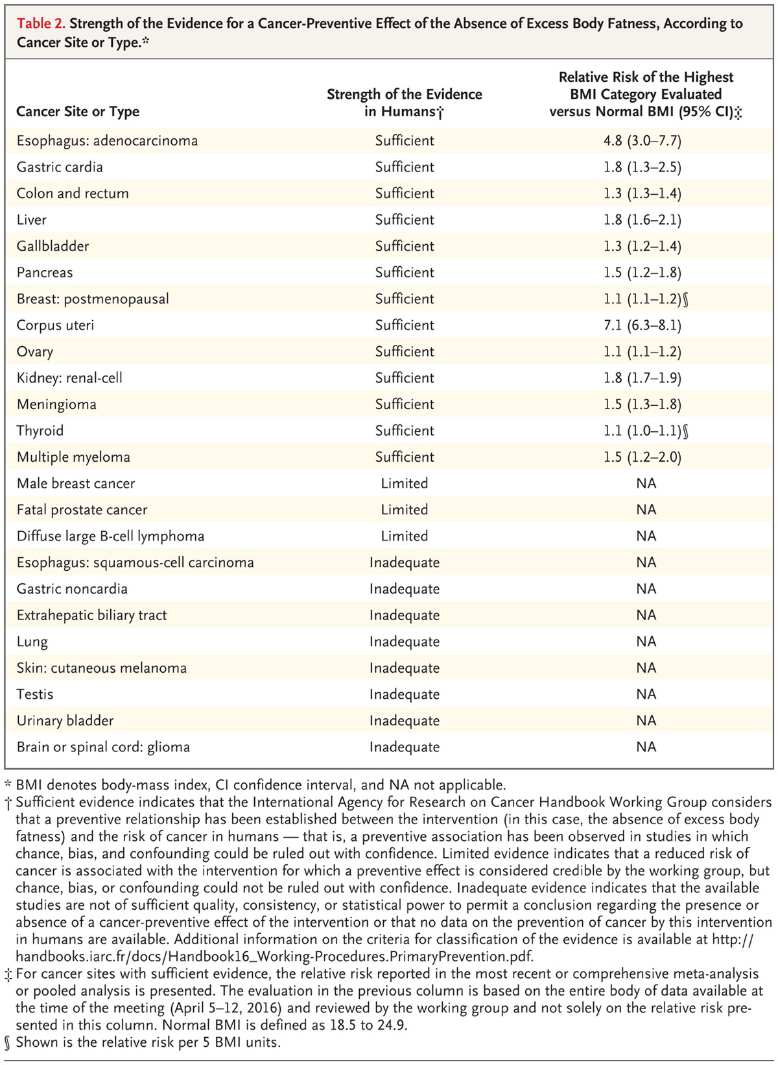
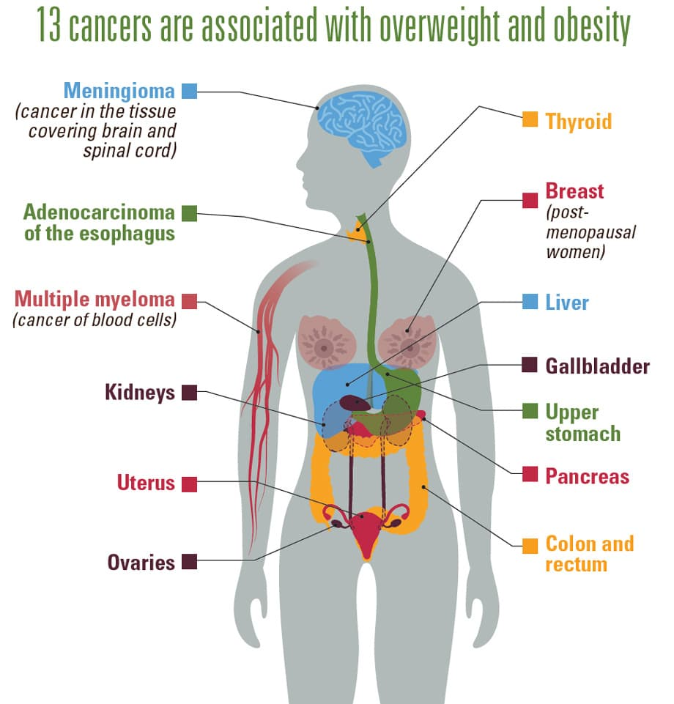
Strength of the Evidence for a Cancer-Preventive Effect of the Absence of Excess Body Fatness, According to Cancer Site or Type.
Obesity and Cancer Fact Sheet - National Cancer Institute

Slide 43
Karcinogeneze při obezitě
Roli hraje dysfunkční tuková tkáň (jejíž zmnožení se pojí s hyperinzulinemií, inzulinorezistencí a chronickým zánětem)
potlačení aktivity PPAR-γ (aktivace PPAR-γ působí protinádorově)
stravovací zvyklosti, fyzická aktivita a přiměřená tělesná hmotnost v dětství a během dospívání významně ovlivňuje vznik nádorových onemocnění v dospělosti

Slide 44
Karcinogeneze při obezitě
Zvýšení hladiny a biologické dostupnosti růstových faktorů, jako jsou inzulin a IGF-1
Zvýšení hladiny pohlavních hormonů, jako je estrogen,
a faktorů ovlivňujících jejich metabolismus
Změna hladiny adipocytokinů, jako je leptin, adiponektin
a visfatin (každý z nich má vliv na energetickou rovnováhu, ale i na růstové a imunitní funkce, a funkce regulující nádorový růst)
Cytokiny aktivující zánět a oxidační stres, zodpovědné za růst a modulaci imunitního systému
Změna mikrobiomu

Slide 45
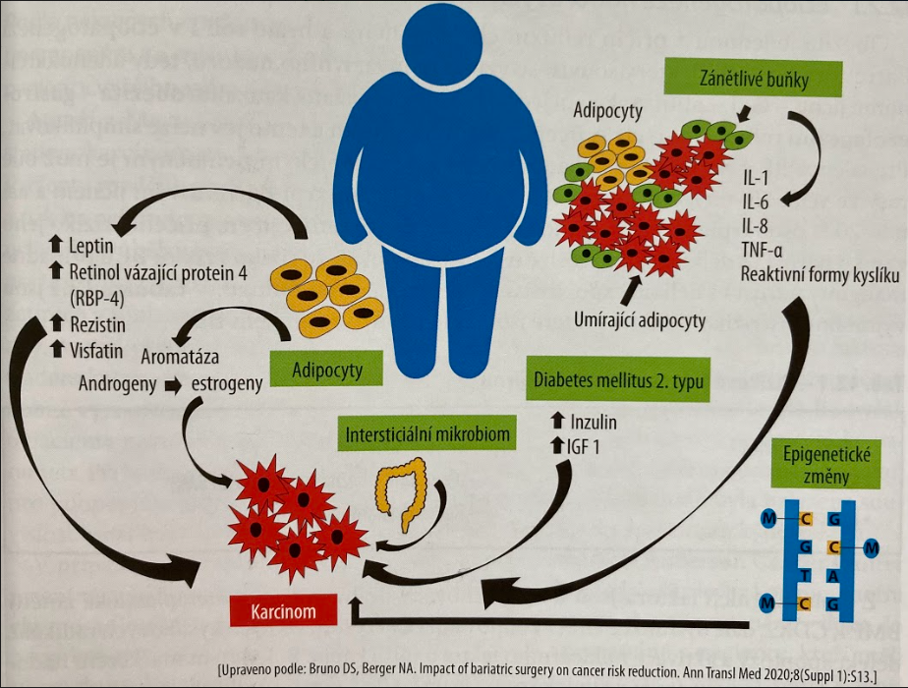

Slide 46
Karcinogeneze při obezitě
hyperinzulinemie může prostřednictvím systému IGF ovlivňovat buněčnou proliferaci
u řady nádorů se vyskytuje zvýšená exprese receptoru pro IGF-1
inzulin i IGF-1 působí mitogenně a antiapoptoticky,
což urychluje akumulaci genetických mutací → podpora karcinogeneze
Notes:
IGF1 společně též s inzulinu podobným růstovým faktorem 2 (IGF2, insulin-like growth factor 2) jsou peptidy, které se fyziologicky podílejí na řízení růstu, metabolismu, přežívání a diferenciaci buněk a jsou regulovány růstovým hormonem (GH, growth hormone).

Slide 47
Faktory ovlivňující karcinogenezi
karcinom endometria a prsu
  zvýšená syntéza estrogenů a androgenů v tukové tkáni (vlivem enzymu aromatázy)
karcinom kolorekta a prsu
  zvýšené exprese leptinu v nádorové tkáni
karcinom jícnu
  přítomnost gastroezofageálního refluxu (GERD)
  Významná korelace s BMI
    obézní pacienti mají až 2x vyšší riziko klinických příznaků GERD
    stejně jako erozivní gastritida, adenokarcinom jícnu a kardie
    vyšší nitrobřišní tlak u obézních

Slide 48
Protinádorová terapie a její vztah ke vzniku obezity
vede k navození stavu chronického zánětu – spojen se vznikem:
  MS
  KVO
  sekundární nádory
kardiovaskulární toxicita je jednou z příčin excesivní mortality
i morbidity u vyléčených dětských onkologických pacientů
  ve srovnání s běžnou populací mají tito pacienti 15x vyšší riziko rozvoje městnavého srdečního selhání a 7x vyšší riziko předčasného úmrtí z kardiální příčiny

Slide 49
Protinádorová terapie a její vztah ke vzniku obezity
Adipokiny
  rozvoj chronického zánětu a patogeneze metabolického syndromu u vyléčených pacientů
akutní lymfoblastická leukemie - nejrizikovější
intervenci ohledně životního stylu –zahájit bezprostředně po ukončení léčby
Notes:
Významnou roli v rozvoji chronického zánětu a patogenezi metabolického syndromu u vyléčených pacientů sehrávají adipokiny. Nejrizikovější skupinou pro rozvoj nadváhy a obezity jsou pacienti po akutní lymfoblastické leukemii.

Slide 50
Faktory ovlivňující riziko vzniku obezity po protinádorové léčbě
změny ve fungování metabolismu
změna chuťových preferencí
omezení v pohybu
psychosociální aspekty

